Slide 1
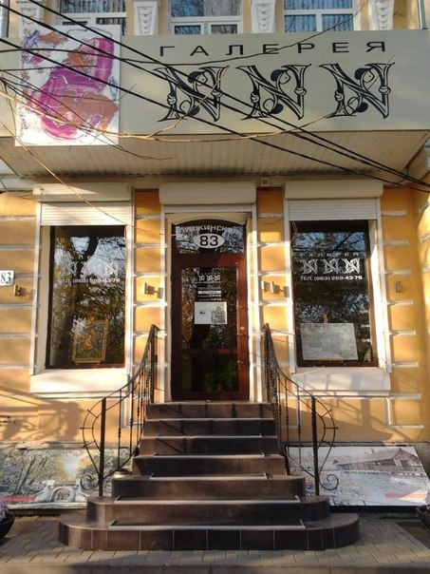
культурный центр Галерея «NNN»
в здании, являющимся историко- архитектурным памятником города

Slide 2
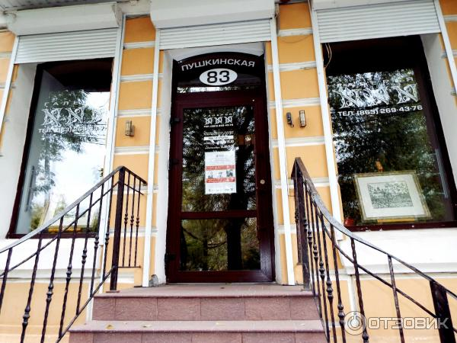

Slide 3
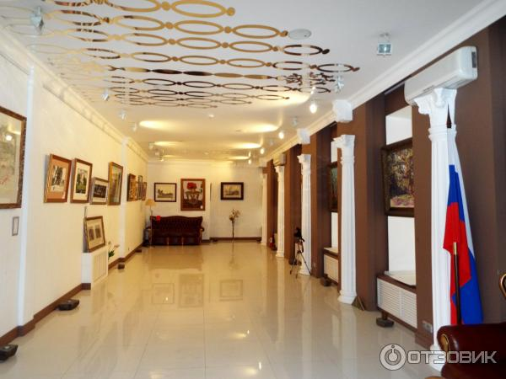
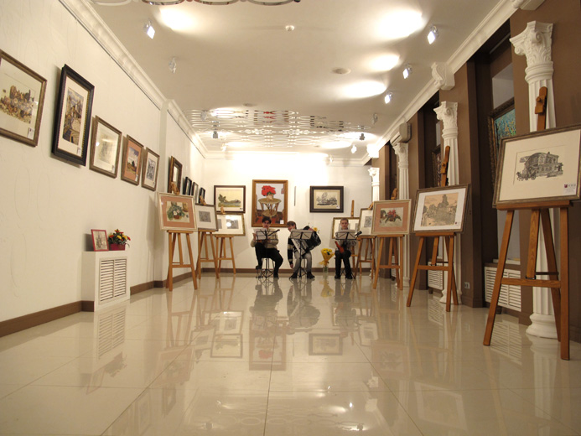

Slide 4
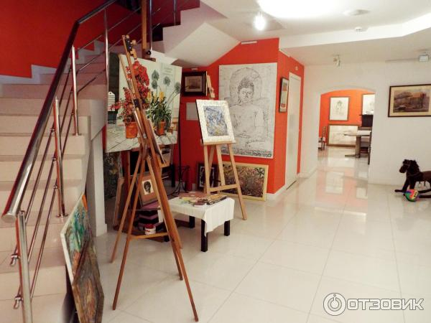
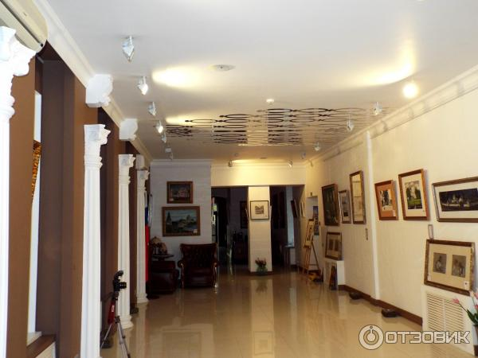

Slide 5
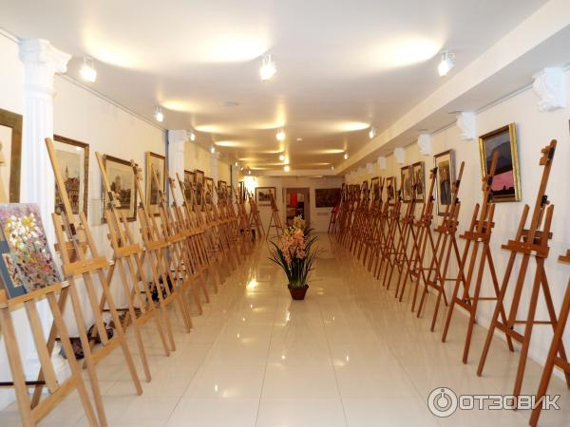
Зал, где ученики будут выполнять проектную деятельность

Slide 6
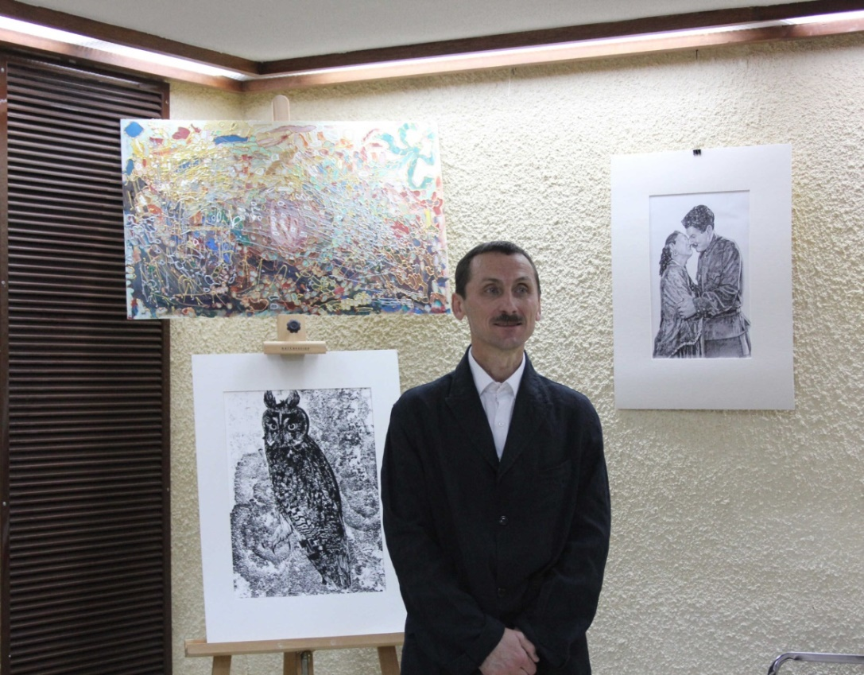
Директор Галереи «NNN» Заслуженный художник России, член Союза художников России и Международной Ассоциации Изобразительных искусств АИАП ЮНЕСКО Н. В. Полюшенко.

